Slide 1
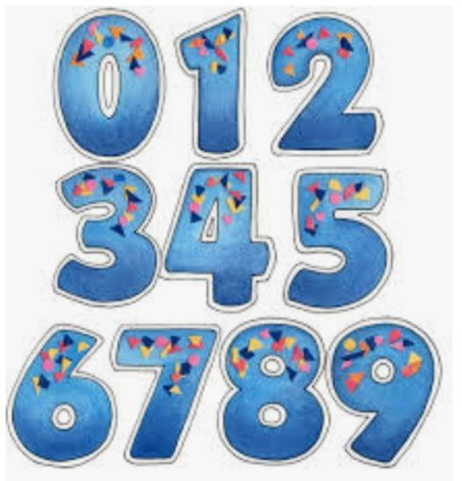
МАТЕМАТИКА
6
КЛАСС
Тема:
РЕШЕНИЕ ЗАДАЧ

Slide 2
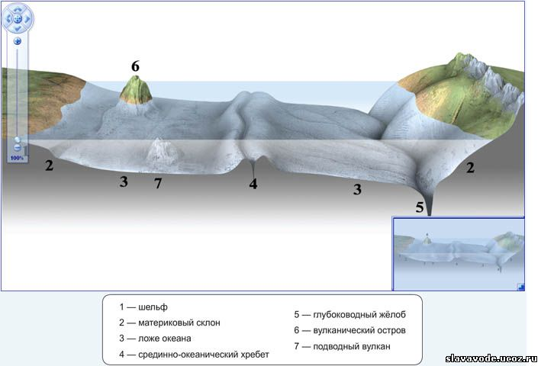
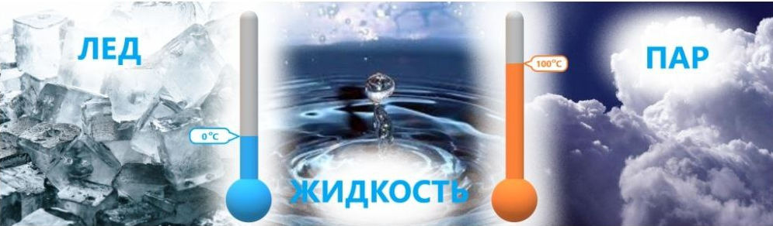
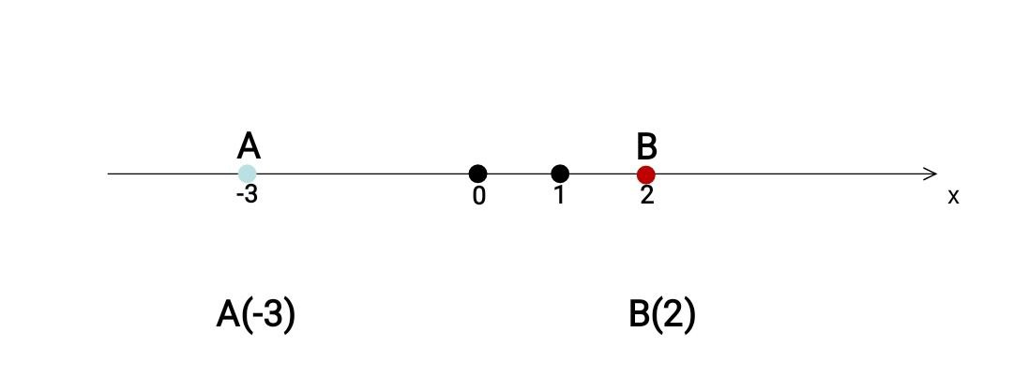
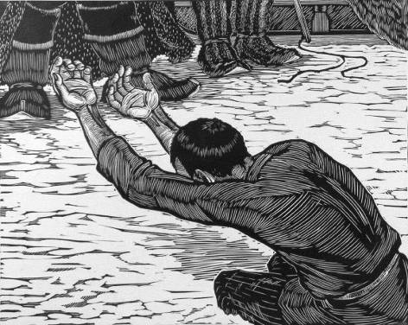
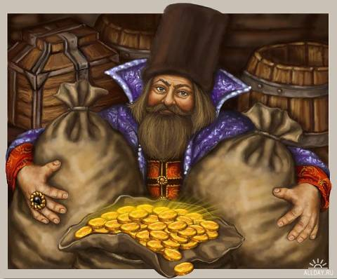
ПОВТОРЕНИЕ

Slide 3
МАТЕМАТИЧЕСКИЙ ДИКТАНТ
Ночью температура воздуха была три градуса мороза
Утром температура воздуха была два градуса тепла
Температура тела курицы сорок градусов
Высота горы Казбек 5033 метра
Высота самого глубокого места Тихого океана 11022 метра
Менеджер магазина получил премию 500 000 сум
Малыш потерял 10 000 сум
Лед на реке стал тоньше на 8 см
- 3°С
+ 2 °С
+ 40°С
+ 5033 м
- 11022 м
+ 500 000 сум
- 10 000 сум
- 8 см

Slide 4
ЗАДАЧА № 681
Предприниматель купил 4 платья, а позже продал их. Какую прибыль или убыток он получил с каждого платья?
 | Цена покупки (сум) | Цена продажи (сум) | Прибыль (сум) | Цена убыток (сум)
1. | 115 000 | 120 000
2. | 122 000 | 120 000
3. | 50 000 | 48 000
4. | 45 000 | 48 000
Всего
Цена покупки (сум) | Цена продажи (сум) | Выручка продаж (сум)
115 000 | 120 000
122 000 | 120 000
50 000 | 48 000
45 000 | 48 000
5 000
+5 000
2 000
-2 000
2 000
-2 000
3 000
+3 000
332 000
336 000
8 000
4 000
332 000
336 000
+4 000

Slide 5
ЗАДАЧА № 685
Запишите вместо многоточий соответствующие по смыслу слова:
ВЫСКАЗЫВАНИЕ | ЕГО СМЫСЛ
Температура поднялась до - 7°
После дождя уровень воды в реке поднялся на 12 см
Прибыль составила 50 сумов
Доход составил 0 сумов
Температура на 7° ниже нуля
После дождя уровень воды
стал на 12 см выше
Товар продан с доходом
50 сумов
Продажа состоялась без
получения прибыли

Slide 6
ЗАДАЧА № 695
Зумрад сейчас 18 лет. Сколько лет тому назад ей было:
1) 10 лет; 2) 8 лет; 3) 7 лет; 4) 11 лет
Объясните смысл ответа.
Решение:
18 – 10 = 8 лет назад Зумрад было 10 лет;
18 – 8 = 10 лет назад Зумрад было 8 лет;
18 – 7 = 11 лет назад Зумрад было 7 лет;
18 – 11 = 7 лет назад Зумрад было 11 лет.

Slide 7
ЗАДАЧА № 697
Температура воздуха на улице - 7°С, а в комнате + 26°С. На сколько градусов температура на улице отличается от температуры в комнате?
Решение:
7° + 26° = 33°
- 7°
0°
+ 26°
Ответ: 33°С
?

Slide 8
ЗАДАЧА № 698
У тёти Кумри есть а сумов. b сумов она выделила для покупок. В каком из следующих случаев тётя Кумри сможет сделать покупки:
1) а = 15 000, b = 11 000;
2) а = 14 000, b = 14 000;
3) а = 15 000, b = 17 000?
В каких случаях не сможет сделать покупки?
Какой будет долг в случае, когда у неё не хватит денег?
а > b
а – b = 15 000 - 11 000 = 4 000
а = b
а – b = 14 000 - 14 000 = 0
а < b
а – b = 15 000 - 17 000 = -2 000

Slide 9
ЗАДАНИЯ ДЛЯ САМОСТОЯТЕЛЬНОЙ РАБОТЫ
РЕШИТЬ ЗАДАЧИ
№ 678, № 682
НА СТРАНИЦАХ 124-125

